Slide 1

Control de excitador electrodinámico para pruebas de vibraciones en CubeSATs
Francisco Dalessandro
Cátedra Control y Sistemas
19 de agosto de 2025

Slide 2
Motivación

Slide 3
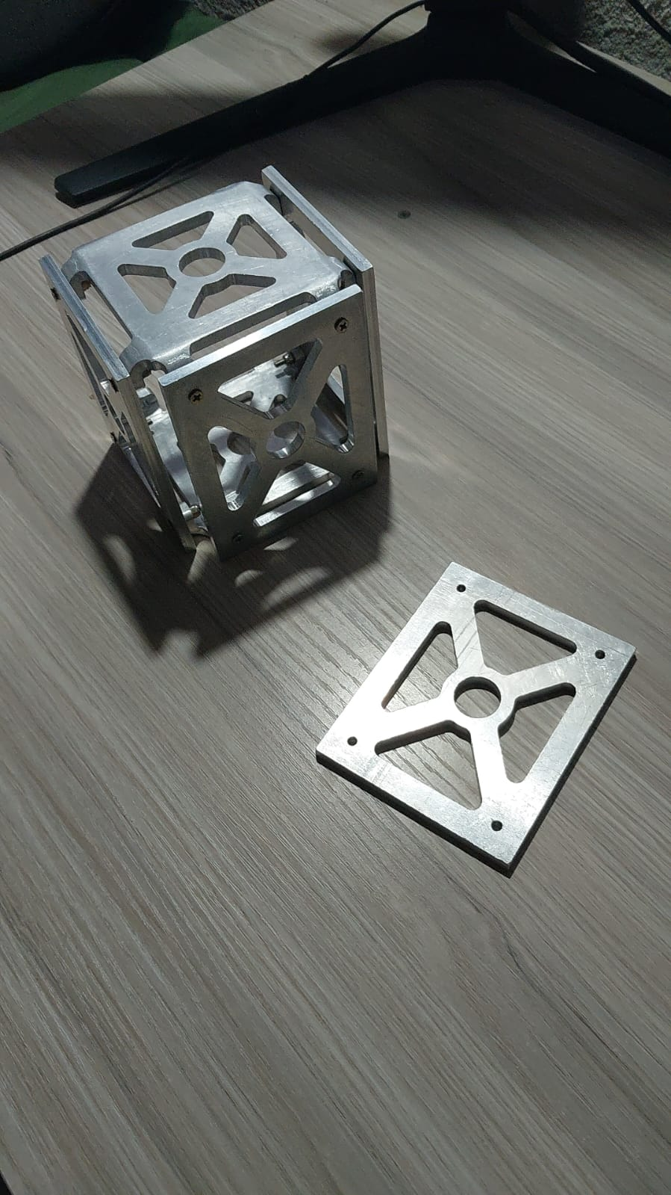
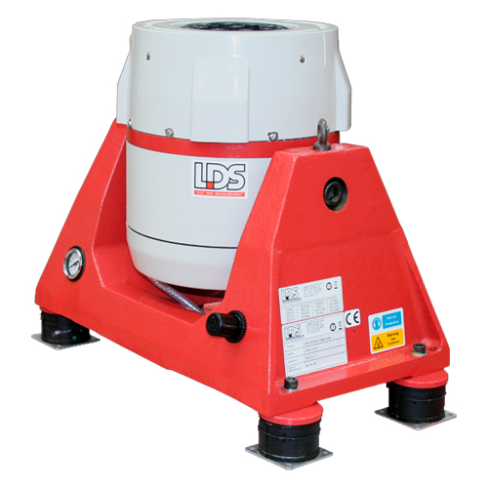
Motivación

Slide 4
Objetivo

Slide 5
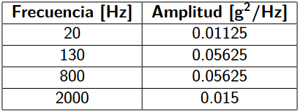
Objetivo
Ensayo Modal
Tasa de barrido: 2 oct/min
Armónicos con frecuencias entre 5 y 100 Hz. Todos con amplitud 0.15g.
Ensayo Sinusoidal
Tasa de barrido: 2 oct/min
Armónicos con:
Frecuencias de 5 hasta 100 Hz. Amplitud 2.5g
Frecuencias de 100 hasta 120 Hz. Amplitud 1.25g
Ensayo de Vibración Aleatoria
Aceleración RMS: 8.03g
Duración: 120 seg.
Perfil PSD: ver Tabla

Slide 6
Modelado lineal de la planta

Slide 7
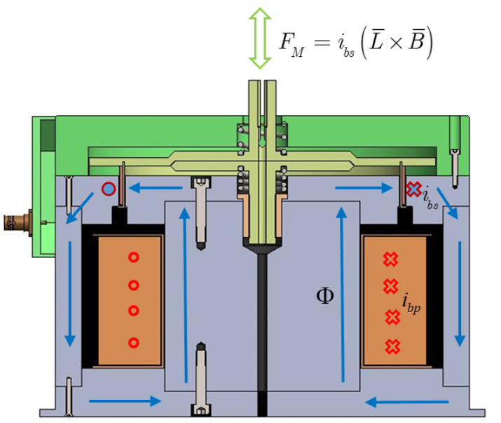
Modelado lineal de la planta

Slide 8
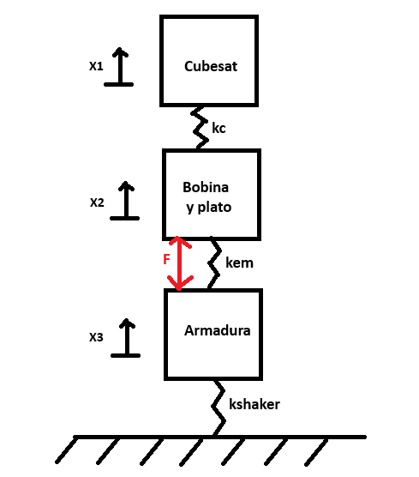
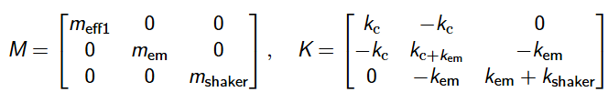
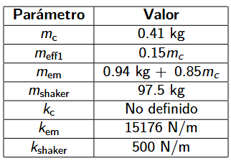
Modelado lineal de la planta

Slide 9
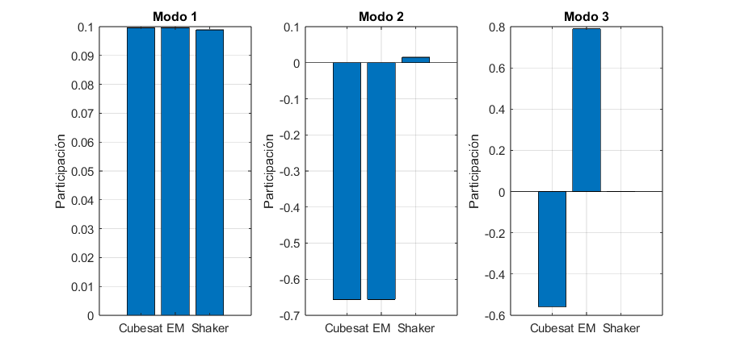
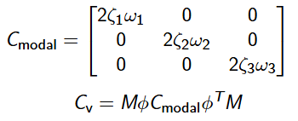
Modelado lineal de la planta

Slide 10

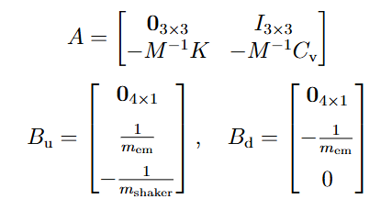
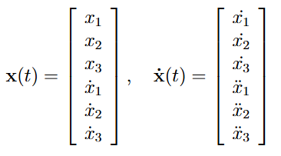
Modelado lineal de la planta

Slide 11

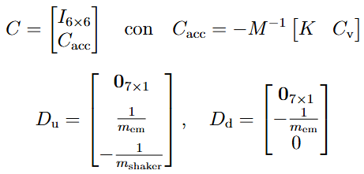
Modelado lineal de la planta

Slide 12
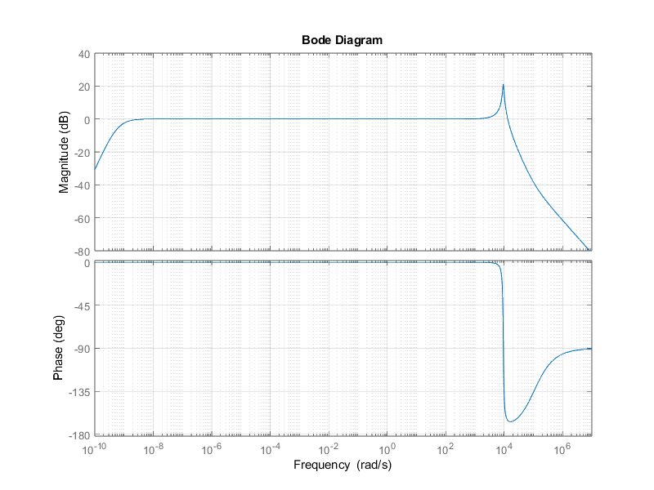
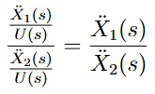
Modelado lineal de la planta

Slide 13

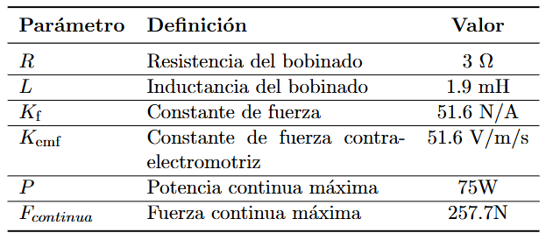
Modelado lineal de la planta
Subsistema eléctrico

Slide 14
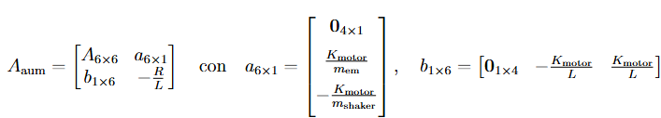
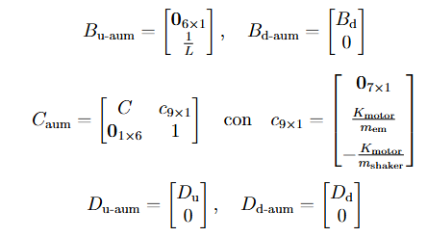
Modelado lineal de la planta

Slide 15
No linealidades de la planta

Slide 16
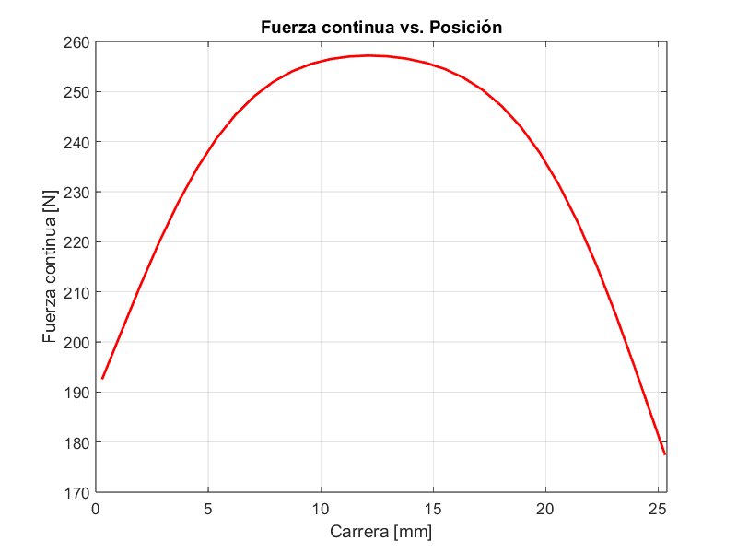
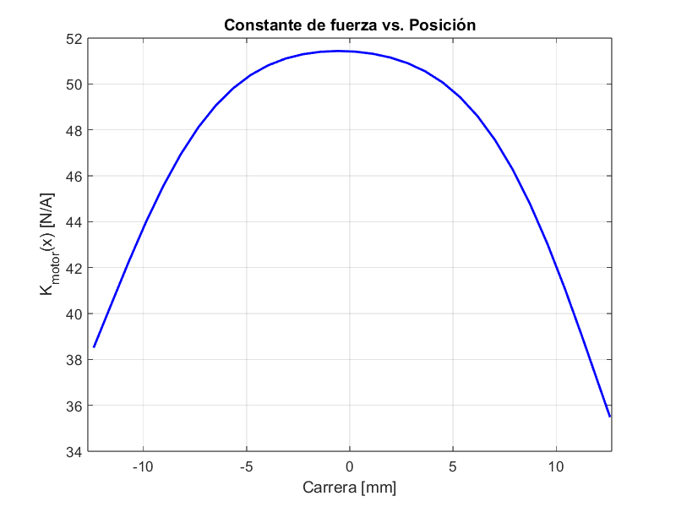
No linealidades de la planta
La resistencia del bobinado es variable con la temperatura
La carrera de la bobina móvil es limitada a una pulgada (25.4 mm)
La constante K_motor en realidad es función de la carrera

Slide 17
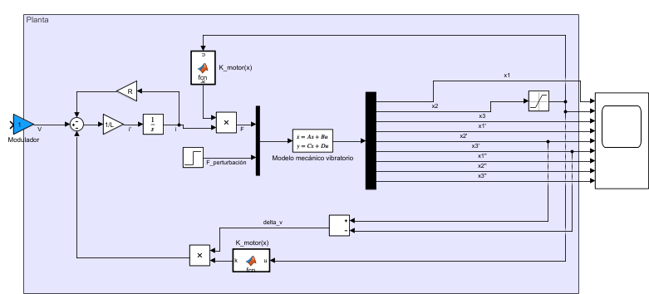

Slide 18
Controlador

Slide 19


Controlabilidad

Slide 20

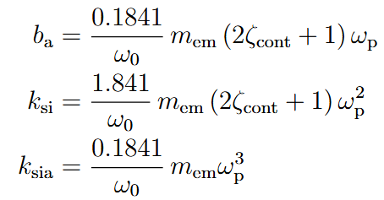

Controlador en cascada

Slide 21
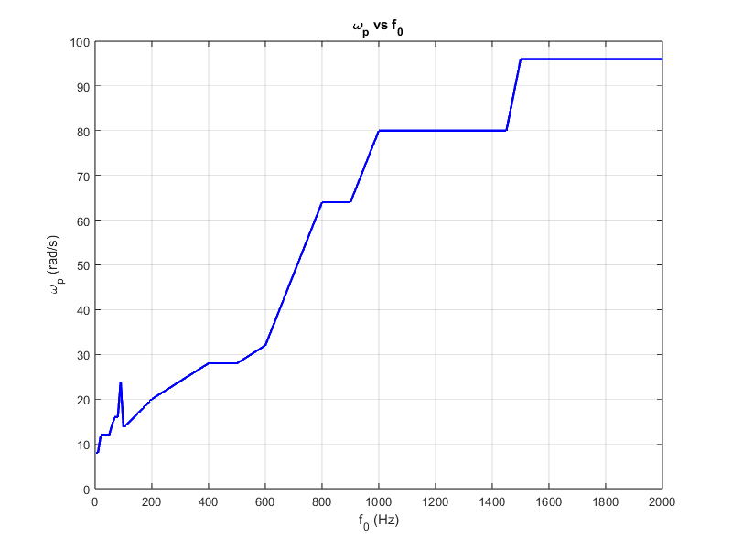
Controlador en cascada

Slide 22
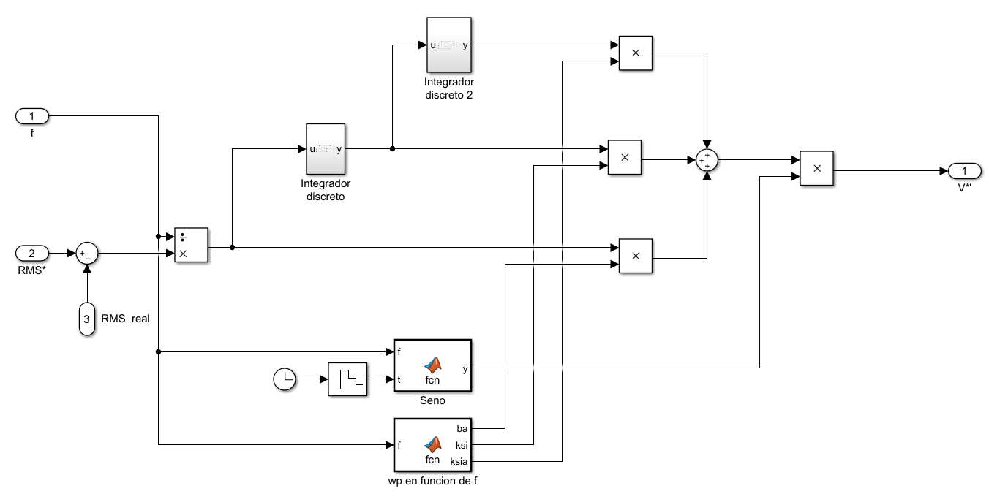
Controlador en cascada

Slide 23
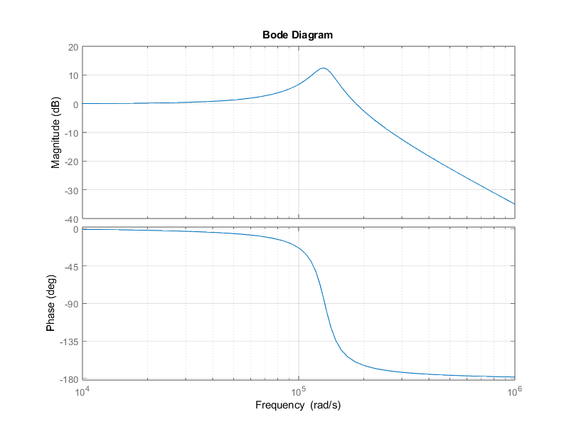
Sensor acelerómetro
ADXL1001 (acelerómetro MEMS)
Densidad de ruido: 30 μg/√Hz . tc = 0.06/fs
Ruido rosa o 1/f.
Función de respuesta en frecuencia
Sensibilidad 20mV/g
Componentes de continua. Vcc = 5V

Slide 24
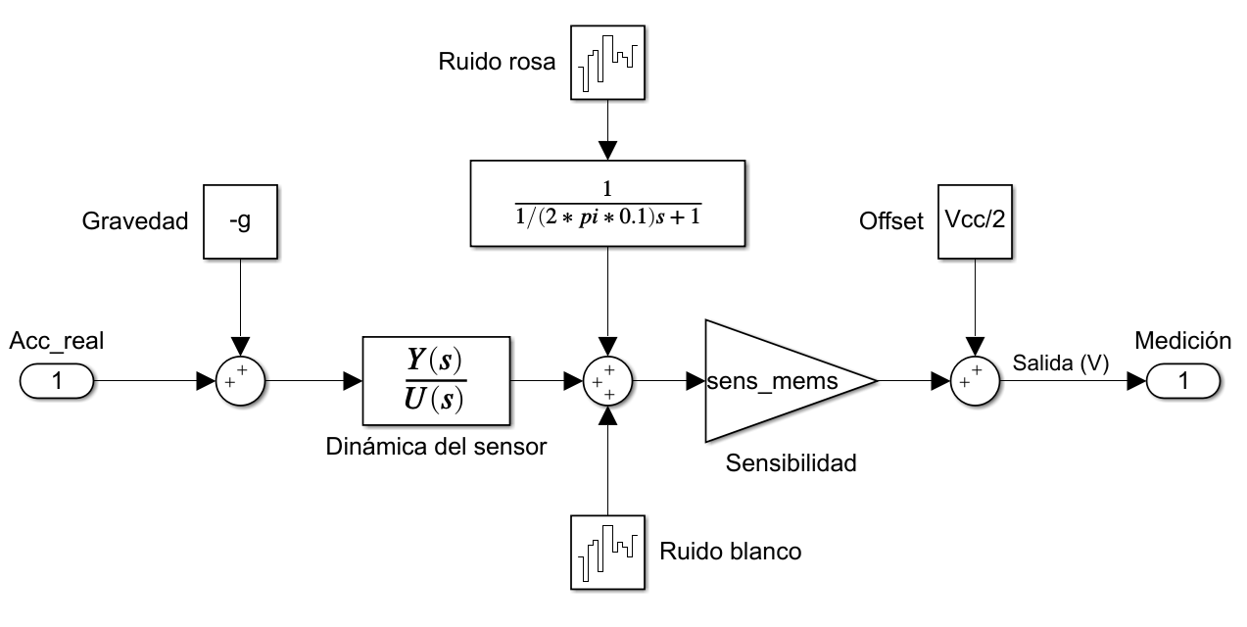
Sensor acelerómetro

Slide 25
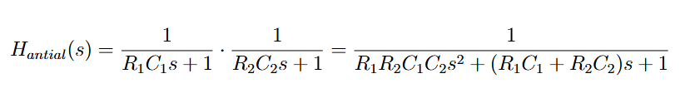
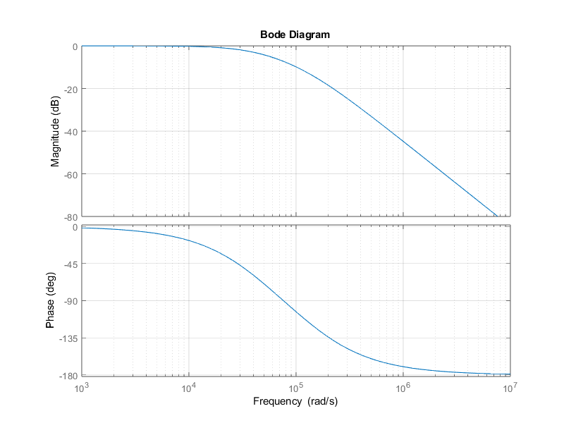
Filtro antialiasing

Slide 26
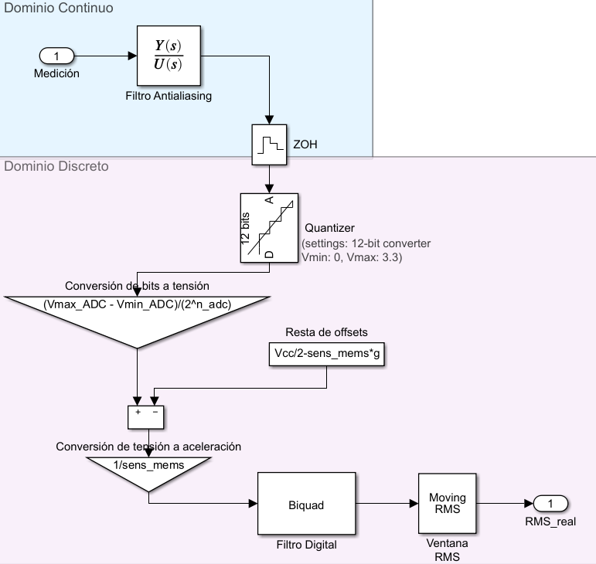
ADC y filtro digital

Slide 27
Resultados

Slide 28
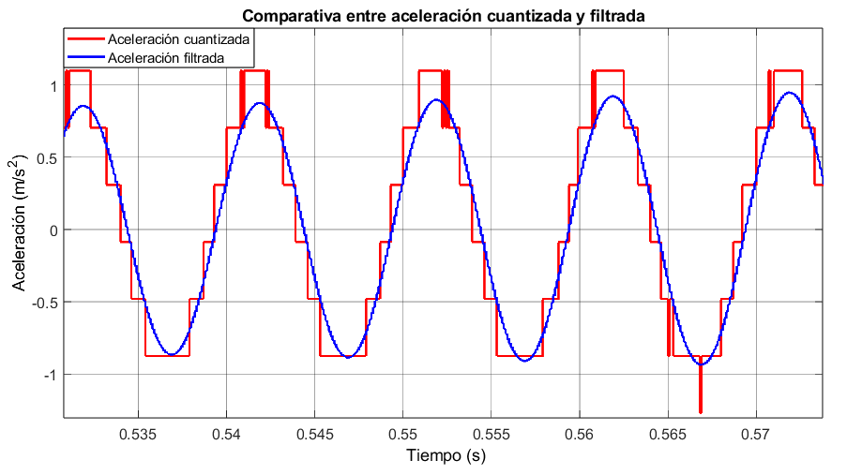
Ensayo seno puro

Slide 29
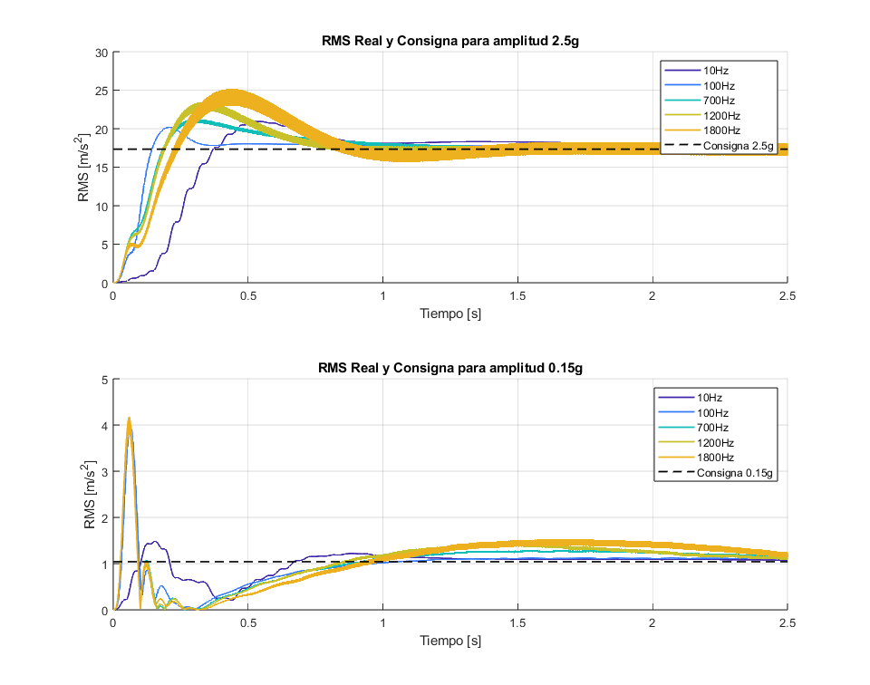
Ensayo seno puro

Slide 30
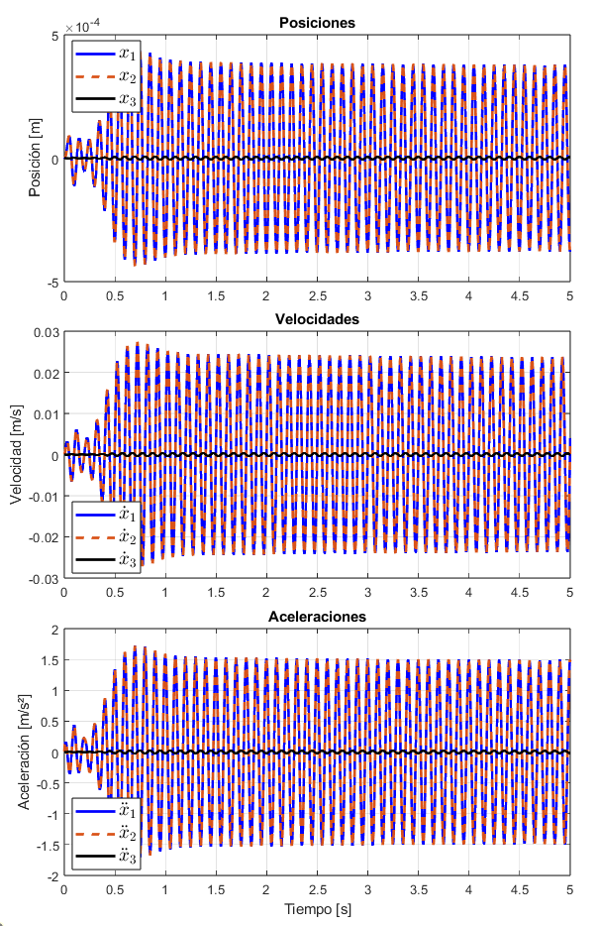

Slide 31
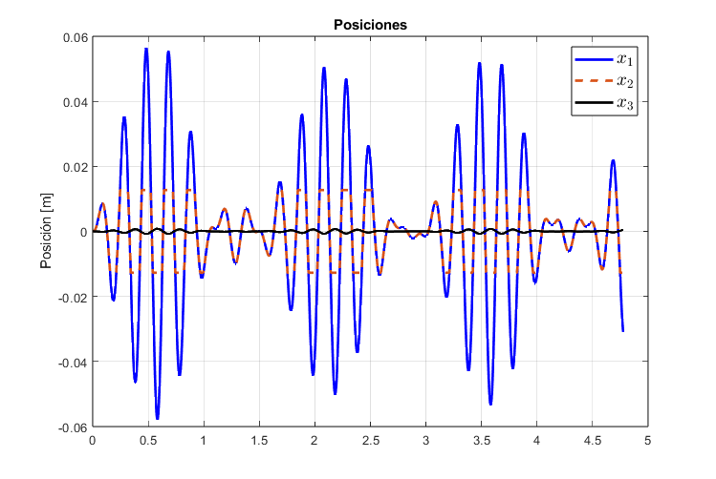

Slide 32
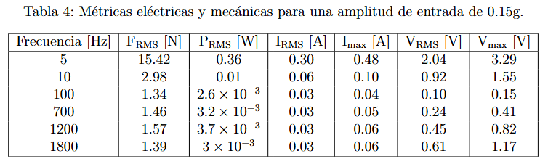
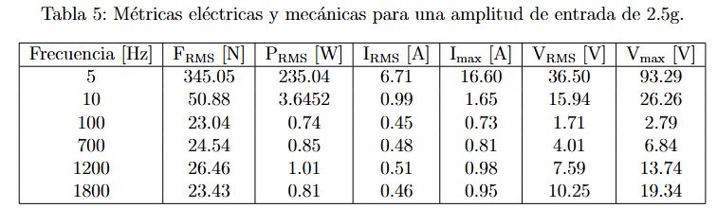

Slide 33
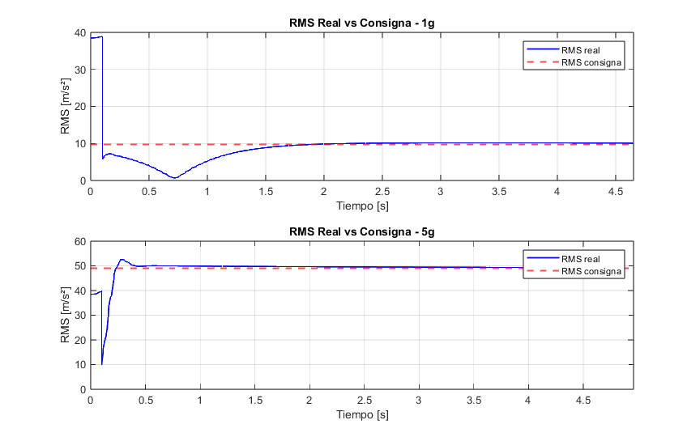
Vibración aleatoria

Slide 34
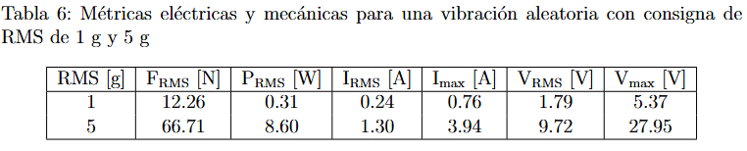
Vibración aleatoria

Slide 35
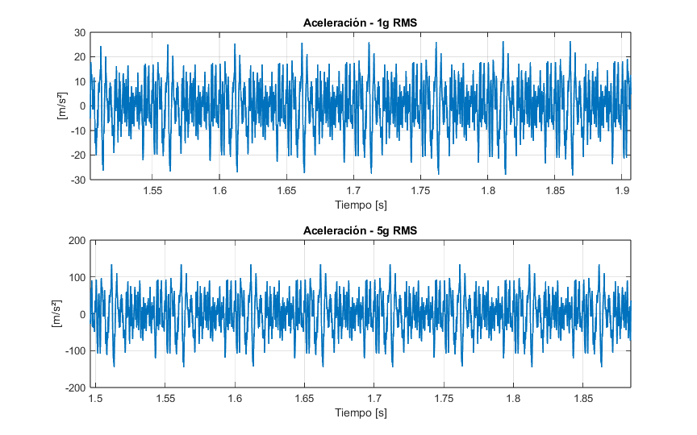
Vibración aleatoria

Slide 36
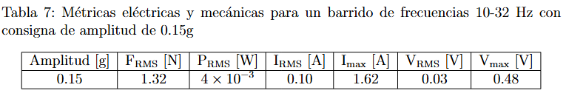
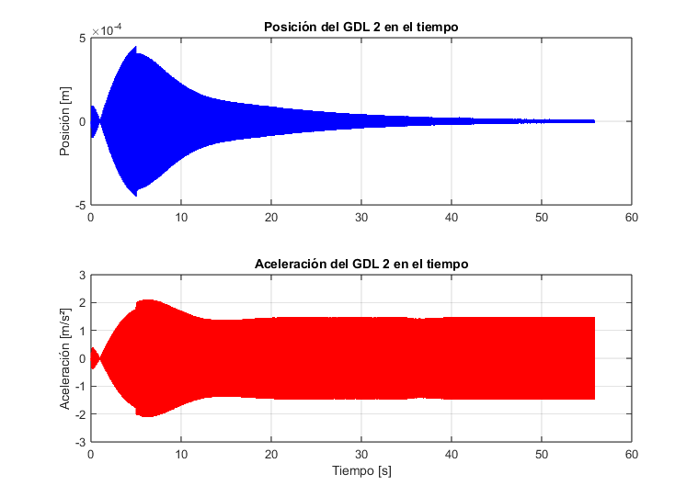
Barrido de frecuencias

Slide 37
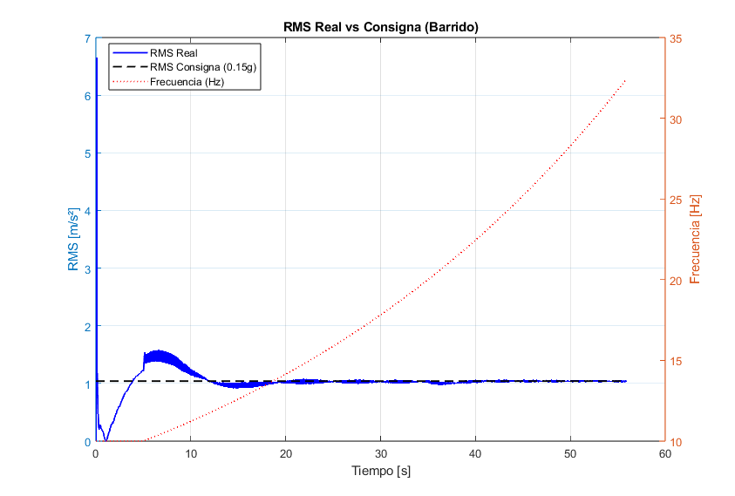
Barrido de frecuencias

Slide 38
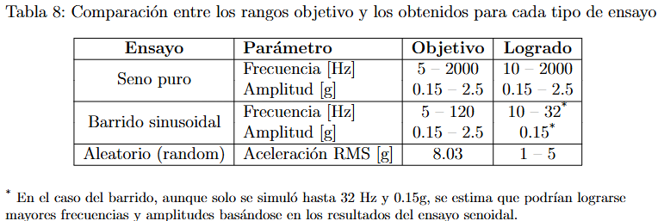
Conclusiones y posibles mejoras

Slide 39
Gracias

